Slide 1

Викладання інтегрованих курсів соціальної і здоров’язбережувальної освітньої галузі (5-6 та 7 класи) та предмета «Основи здоров’я» (8-9 класи) у 2024-2025 навчальному році

Slide 2
Пріоритетні напрями:
продовження реформи загальної середньої освіти відповідно до Концепції «Нова українська школа»
впровадження у 7 класах нового Державного стандарту базової середньої освіти;
подолання втрат у навчанні, зумовлених спочатку тривалими карантинами, потім – військовою агресією рф на території нашої держави;
посилення національно-патріотичного виховання, формування громадянської позиції, розвиток навичок інформаційної гігієни під час війни;
просвіта з питань особистої безпеки;
психологічна підтримка всіх учасників освітнього процесу.

Slide 3
Вимоги та рекомендації щодо створення безпечних умов перебування учасників освітнього процесу у закладах освіти
Про підготовку закладів освіти до нового навчального року та проходження осінньо-зимового періоду 2024/25 року.
Наказ МОН № 1222/42567 від 08 серпня 2024 року Про затвердження Порядку та умов здобуття загальної середньої освіти в комунальних закладах загальної середньої освіти в умовах воєнного стану в Україні
Постанова про Порядок реалізації експериментального проєкту щодо створення в будівлях і спорудах закладів освіти захищених просторів (приміщень для фізичного захисту).
Лист МОН № 1/11479-23 від 03.08.2023 «Про методичні рекомендації «Безпечне освітнє середовище: Надання індивідуальної підтримки учням з особливими освітніми потребами під час підготовки до реагування на надзвичайні ситуації» (розроблені ДУ «Український інститут розвитку освіти»).
КОНЦЕПЦІЯ безпеки закладів освіти схвалено розпорядженням Кабінету Міністрів України від 7 квітня 2023 р. № 301-р.
Рекомендації щодо організації укриття в об’єктах фонду захисних споруд цивільного захисту персоналу та дітей (учнів, студентів) закладів освіти (Додаток до листа ДСНС від 14.06.2022 № 03-1870/162-2).
Рекомендації від ДСНС «Безпечне освітнє середовище: нові виміри безпеки», 18.08.2022.
Санітарний регламент для закладів загальної середньої освіти
Наказ Міністерства освіти і науки України від 26.12.2017 № 1669 «Про затвердження Положення про організацію роботи з охорони праці та безпеки життєдіяльності учасників освітнього процесу в установах і закладах освіти».
Наказ Міністерства освіти і науки України від 15.08.2016 № 974 «Про затвердження Правил пожежної безпеки для навчальних закладів та установ системи освіти України»

Slide 4
Національна стратегія розбудови безпечного і здорового освітнього середовища у новій українській школі (схвалено Указом Президента України від 25 травня 2020 року № 195/2020).
Завдання: «формування в учасників освітнього процесу гігієнічних навичок та засад здорового способу життя, зокрема звичок здорового харчування, фізичної активності, безпечної комунікації»
Національний план заходів щодо неінфекційних захворювань для досягнення глобальних цілей сталого розвитку (затверджено розпорядженням Кабінету Міністрів України від 26 липня 2018 р. № 530-р).
Завдання: «формування освітніх матеріалів з питань пропагування здорового способу життя та профілактики неінфекційних захворювань у навчальних програмах».

Slide 5
Одним із найважливіших завдань у новому 2024-2025 навчальному році залишається фізична безпека і збереження життя і здоров’я усіх учасників освітнього процесу.
Питання створення безпечного освітнього середовища у закладі (сигнали повітряної тривоги та укриття), здійснення заходів щодо мінної безпеки (інформування учнів, спільні заходи із залученням ДСНС, ЮНІСЕФ та ін.), рекомендації для забезпечення комфортних та безпечних умов усіх учасників освітнього процесу (безпечний простір закладу освіти)

Slide 6
Важливим пріоритетом в діяльності закладів освіти є забезпечення психологічної стійкості усіх учасників освітнього процесу. Психологічними наслідками війни стали: посилення тривожних настроїв, страхів, розчарувань, розгубленості, дезадаптації, виснаження. Педагогічним працівникам необхідно турбуватися про власний ресурс і профілактику професійного вигорання, оскільки, підтримати учнів педагог може за умови власної стійкості та ресурсності, особистих ціннісних орієнтирів
Також необхідно розуміти й враховувати емоційний стан здобувачів освіти, адже у школі можуть бути учні, які переїхали із регіонів, де відбуваються військові дії, або які переживають втрату близьких людей тощо.
Запобігання вживання дітьми та учнівською молоддю наркотичних та психотропних речовин також повинно займати належне місце в організації освітнього процесу.

Slide 7
Метою соціальної і здоров’язбережувальної освітньої галузі є розвиток особистості учня, який здатний до самоусвідомлення, гармонійної соціальної і міжособистісної взаємодії, спрямованої на збереження власного здоров’я та здоров’я інших осіб, дбає про безпеку, виявляє підприємливість та професійну зорієнтованість для забезпечення власного і суспільного добробуту.

Slide 8
Обов’язкові результати навчання учнів, об’єднані у чотири групи, що охоплюють споріднені загальні результати
турбується про особисте здоров’я та безпеку, уникає факторів ризику, реагує на фактори і діяльність, що становить загрозу для власного і суспільного життя, здоров’я, добробуту;
визначає альтернативи, прогнозує наслідки, приймає рішення для власної безпеки та безпеки інших осіб, здоров’я і добробуту;
усвідомлює цінність та дотримується здорового способу життя, аналізує та оцінює наслідки і ризики для здоров’я і суспільства;
виявляє підприємливість та поводиться етично для поліпшення здоров’я, безпеки і добробуту власного та інших осіб.

Slide 9
Відповідно до Типової освітньої програми для 5-9 класів закладів загальної середньої освіти, соціальна та здоров’язбережувальна галузь у 5 - 6 та 7 класах реалізується через обов’язковий інтегрований курс «Здоров’я, безпека та добробут», оскільки модельні навчальні програми цього курсу орієнтовані на досягнення учнями обов’язкових результатів навчання освітньої галузі, визначених Державним стандартом, у повному обсязі.

Slide 10
Соціальна і здоров’язбережувальна освітня галузь у 5-7 класах реалізується через інтегрований курс (наприклад, «Здоров’я, безпека та добробут» тощо), який може бути доповнений одним із курсів соціального, емоційного та етичного спрямування за рахунок годин навчального навантаження для перерозподілу між освітніми компонентами за умови, що для цих курсів заклад освіти використовує модельні навчальні програми, які отримали гриф «Рекомендовано Міністерством освіти і науки України», або навчальні програми, які отримали гриф «Схвалено для використання в освітньому процесі» в установленому порядку.
У 8-9 класах для реалізації мети соціальної і здоров’язбережувальної освітньої галузі поєднують такі обов’язкові освітні компоненти: інтегрований курс соціальної і здоров’язбережувальної освітньої галузі (наприклад, «Здоров’я, безпека та добробут» тощо) і курс «Підприємництво і фінансова грамотність».

Slide 11
Для 5-6 класів, заклад освіти може включити у навчальній план освітньої програми один із запропонованих курсів морального спрямування: «Етика», «Вчимося жити разом», «Культура добросусідства», «Духовність і мораль в житті людини і суспільства».
перший варіант – у навчальний план включається інтегрований курс «Здоров’я, безпека та добробут» (1,5 год на тиждень);
другий варіант – у навчальний план включається інтегрований курс «Здоров’я, безпека та добробут» (1 год на тиждень) у поєднанні з одним із навчальних курсів: «Етика», «Вчимося жити разом», «Культура добросусідства», «Духовність і мораль в житті людини і суспільства» (0,5 год на тиждень).
Для 7 класу (початок базового предметного навчання базової середньої освіти) обирається нова модельна програма курсу «Здоров’я, безпека та добробут» для 7-9 класів, яка має забезпечувати наступність із модельною програмою інтегрованого курсу ЗБД для 5-6 класів.

Slide 12
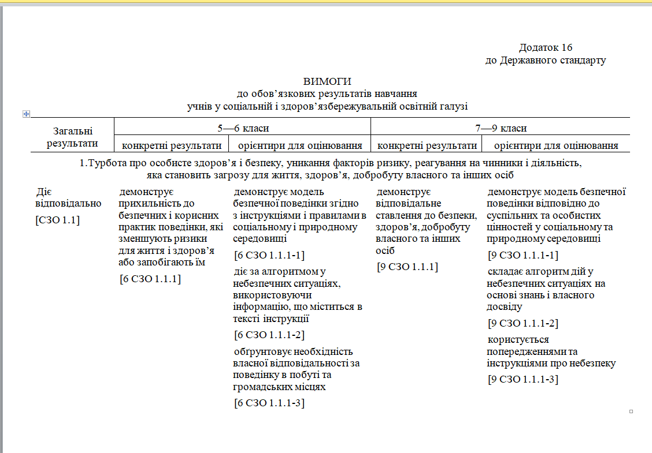
Автори модельної навчальної програми перетворюють орієнтири для оцінювання з Державного стандарту в очікувані результати навчання, яких потрібно досягти на кінець циклу навчання. Отже, завдання вчителя полягає у тому, щоб на уроках відповідної тематики створити умови для покрокового наближення учнів до їх досягнення.

Slide 13
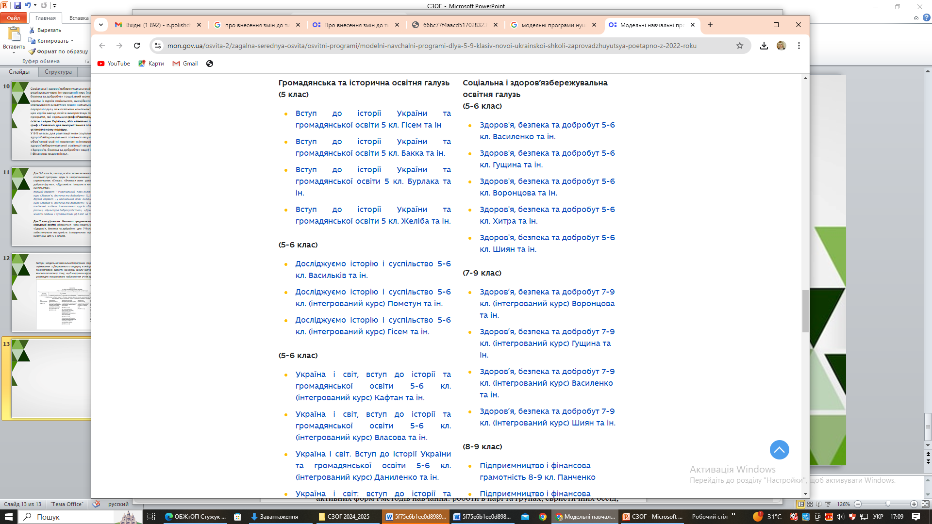
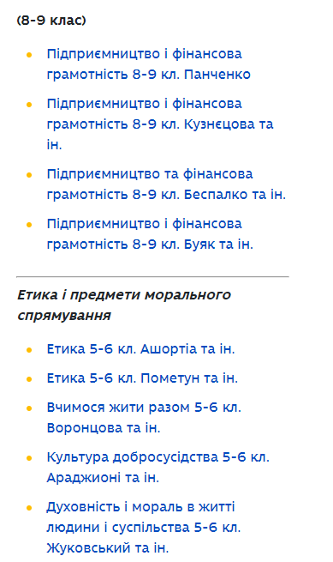

Slide 14
Кількість годин на вивчення кожного тематичного розділу інтегрованого курсу «Здоров’я, безпека та добробут» у 5-6 та 7 класах, зміст, обсяг і послідовність пропонованої учням інформації, організація її засвоєння можуть змінюватися відповідно до підготовленості класу, регіональних особливостей, робочого навчального плану школи, необхідності своєчасного реагування на конкретні умови, в яких відбувається освітній процес (в умовах воєнного часу, наближення епідемій, стихійне лихо, інфекційні хвороби тощо).
Враховуючи тривалу широкомасштабну війну російських окупаційних військ фактично на всій території України вбачаємо за необхідність доповнити зміст модельних навчальних програм інтегрованого курсу «Здоров’я, безпека та добробут» питаннями особистої безпеки пов’язаними з ризиками воєнного часу. Педагогам необхідно включити відповідні питання у зміст навчальної програми закладу, передбачивши їх вивчення на початку навчального року

Slide 15

У процесі викладання інтегрованого курсу «Здоров’я, безпека та добробут» перевагу необхідно надавати активним / інтерактивним, творчим гнучким формам та методам організації навчальної діяльності, що ґрунтуються на активній співпраці всіх учасників освітнього процесу, наприклад: роботі в групах, обговоренню, мозковим штурмам, розробці ментальних карт, сюжетно-рольовим іграм, екскурсіям, моделюванню розв’язання проблем, дискусіям, дослідженням, практичним роботам, проєктній діяльності тощо.

Slide 16
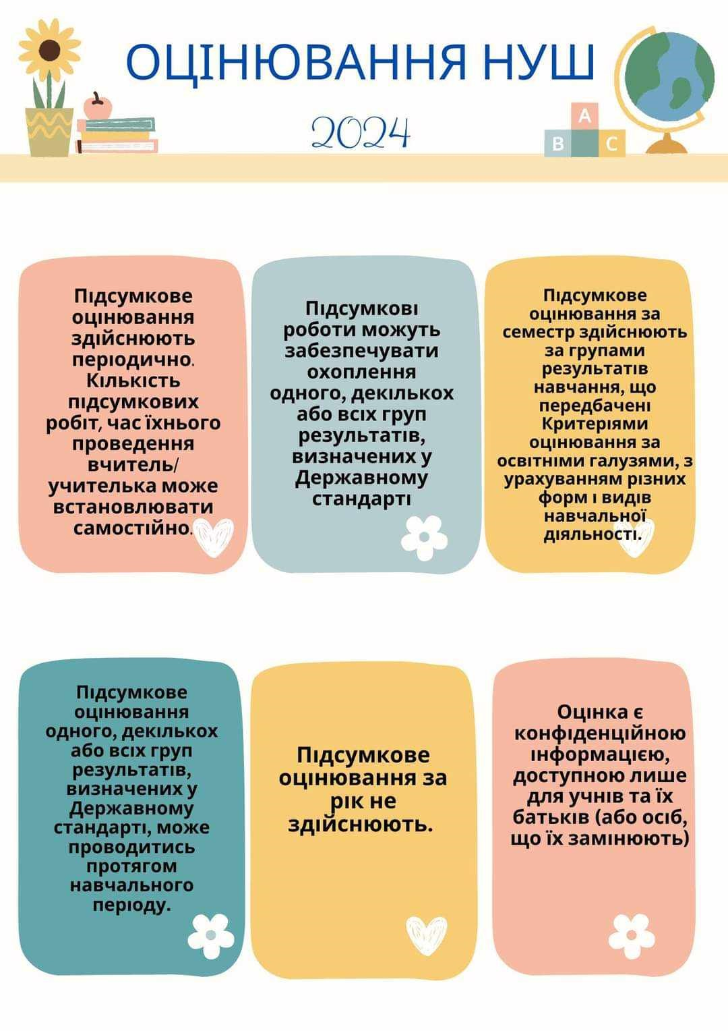
Основними видами оцінювання результатів навчання учнів, що проводяться закладом, є формувальне оцінювання, підсумкове оцінювання та державна підсумкова атестація, відповідно до рекомендації щодо оцінювання результатів навчання здобувачів освіти відповідно до Державного стандарту базової середньої освіти, затверджені наказом Міністерства освіти і науки України від 02.08.2024 р. № 1093 (чинні для 5-7 класів).

Slide 17
Під час організації оцінювання результатів навчання здобувачів освіти рекомендуємо:
визначати форми поточного і підсумкового оцінювання під час планування освітнього процесу на семестр;
формулювати об’єктивні та зрозумілі для учнів навчальні цілі;
основою для формулювання таких навчальних цілей є обов’язкові і очікувані результати навчання, визначені Державним стандартом / відповідними модельними Навчальними програмами;
ознайомлювати учнів із критеріями та засобами оцінювання, за якими буде встановлюватися рівень досягнення ними результатів навчання на кінець навчального семестру та року, та ознайомлення із засобами оцінювання, якими буде встановлено результати навчання;
надавати учням зворотний зв’язок щодо їхніх результатів навчання за певний період, який має бути зрозумілим і чітким, доброзичливим і своєчасним;
важливо не протиставляти учнів / учениць одне одному; доцільно акцентувати увагу лише на позитивній динаміці досягнень; труднощі в навчанні варто обговорювати з учнями / ученицями індивідуально;
зворотний зв’язок можна надавати в письмовій, усній або електронній формі, залежно від дидактичної мети й виду навчальної діяльності, інших умов;
створювати умови для формування вміння учнів аналізувати власну навчальну діяльність (рефлексія);
під час навчальної діяльності доцільно спрямовувати учнів на спостереження своїх дій і дій однокласників, осмислення своїх суджень і дій з огляду на їх відповідність навчальним цілям;
важливим є створення умов для активної участі учнів у процесі оцінювання із застосуванням критеріїв, зокрема шляхом самооцінювання та взаємооцінювання, та спільне визначення подальших кроків для покращення результатів навчання;
коригувати освітній процес з урахуванням результатів оцінювання та навчальних потреб учнів.

Slide 18
Оцінювання результатів навчання здійснюється за допомогою різних методів
усного опитування (індивідуальне, групове тощо);
спостереження;
аналіз портфоліо;
письмових завдань (окремі навчальні завдання, зокрема тестові з використанням ІТ, перекази, диктанти тощо, а також діагностувальні, підсумкові роботи);
практичних завдань (завдання на лабораторному обладнанні, реальних об’єктах;
розрахункові та розрахунково-графічні роботи; навчальний проект; робота з картами, діаграмами; заповнення таблиць, побудова схем, моделей, зокрема з використанням електронних засобів навчання тощо);
завдань із використанням ІТ (онлайн-тести, презентації результатів виконаних завдань та досліджень, комп’ютерні продукти тощо);
самооцінювання, взаємооцінювання;
комплексного, що поєднує різні способи й засоби оцінювання

Slide 19
Під час оцінювання результатів навчання важливо враховувати дотримання здобувачами освіти принципів академічної доброчесності (самостійне виконання навчальних завдань, завдань поточного та підсумкового контролю результатів навчання; покликання на джерела інформації в разі використання ідей, розробок, тверджень, відомостей)

Slide 20
Забезпечити ефективну реалізацію Державного стандарту базової середньої освіти в цілому і соціальної та здоров’язбережувальної галузі зокрема може сучасний учитель – компетентний, творчий, гнучкий, умотивований, харизматичний, готовий самовдосконалюватися. Для цього важливо:
Наважитися. Не боятися зробити рішучий крок, не можна переступити провалля кількома маленькими кроками. Потрібно зважитися на зміни.
Аналізувати. Постійно визначати сучасність, актуальність, практичну зорієнтованість, ефективність завдань та організації діяльності тощо
Створювати. Чужий досвід як одяг з чужого плеча. Звертати увагу на унікальний досвід колег, але самостійно створювати власний. Обдумувати. Керуватися здоровим глуздом, а не принципом «А я ще й так можу».
Пробувати. Можливо, вдасться не з першого разу, але не помиляється той, хто нічого не робить. Вірити в можливості учнів і учні повірять в себе.

